Slide 1
ALANIS
NICOLE
MARILENA
ALICE

Slide 2
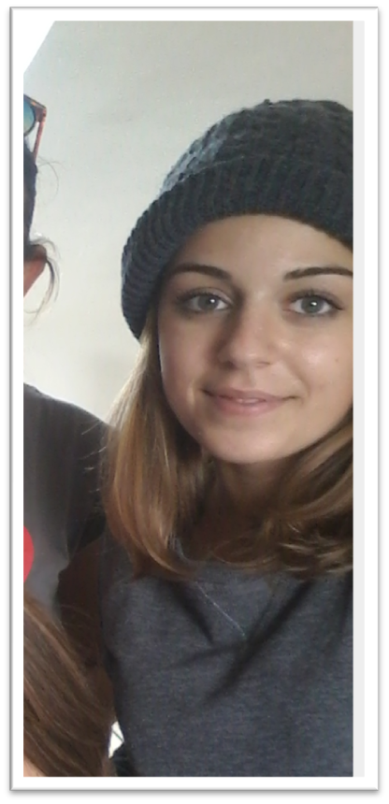
Ciao, io sono Alanis, ho 14 anni e vivo a Bellaria, sulla costa romagnola. Pratico nuoto e adoro giocare a pallavolo. Mi piace uscire e andare al cinema con i miei amici.
Ciao a tutti! Io sono Marilena ho 15. anni Mi piace andare in piscina, amo la saga di Harry Potter, adoro le canzoni di Jovanotti, colgo sempre il lato positivo e divertente delle cose e sono sempre allegra e felice.

Slide 3
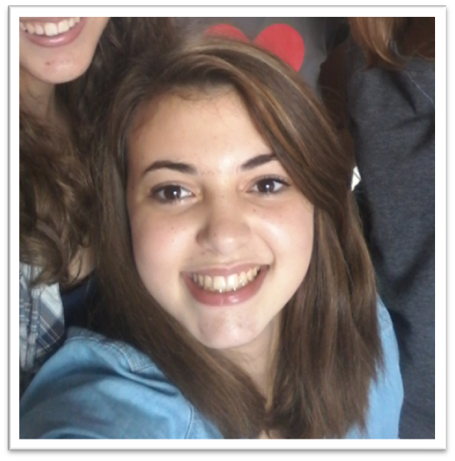
Ciao! Io sono Nicole, ho 15 anni e vivo a San Mauro Pascoli.
Mi piacerebbe leggere sempre e quando ho un po’ di tempo libero colgo subito l’ occasione!
Due volte a settimana vado in palestra a fare zumba. Adoro ascoltare la musica!
Ciao! Io sono Alice, ho 15 anni e vivo a San Vito.
Non pratico nessuno sport però mi piace giocare a pallavolo con le mie amiche.
Ascolto spesso musica pop.

Slide 4
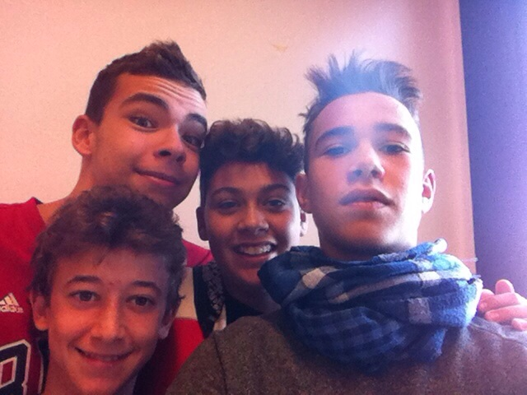
Alex
Nicola
Francesco
Abito a S.Giustina.
Gioco a calcio nel Bellaria
Abito a Villa Verucchio. Mi piace giocare al computer
Hobby: calcio, basket, motociclismo, automobilismo
Sport: nuoto
Squadra del cuore : Juventus
Cibo preferito: Pizza
Alessandro
Abito a Rimini.
Come sport pratico calcio nel VERUCCHIO

